Slide 1


Программирование на языке Java
Лекция 1
Введение
Программная
Инженерия

Slide 2


Обо мне
Лейкин Максим Валентинович
К.ф.м.н., доцент факультета ИМиКН НИУ-ВШЭ-НН
Руководитель проектов в компании EPAM Systems
E-Mail: maxim.leykin@gmail.com
Программирование на языке Java • Java Programming

Slide 3

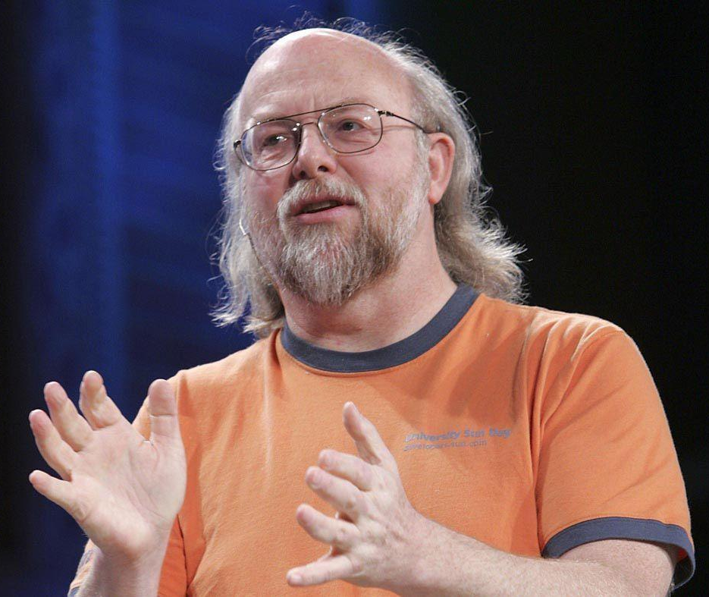


Введение
История создания и эволюция языка Java
Patrick Naughton
James Gosling
Scott McNealy
Sun Microsystems – ныне часть компании Oracle
Январь, 1991 г. Начало разработки нового языка программирования.
Главная причина недовольства С++:
Необходимо перекомпилировать, а зачастую и переписывать код под
каждую новую архитектуру микропроцеcсора, операционную систему и т.п.
Программирование на языке Java • Java Programming

Slide 4
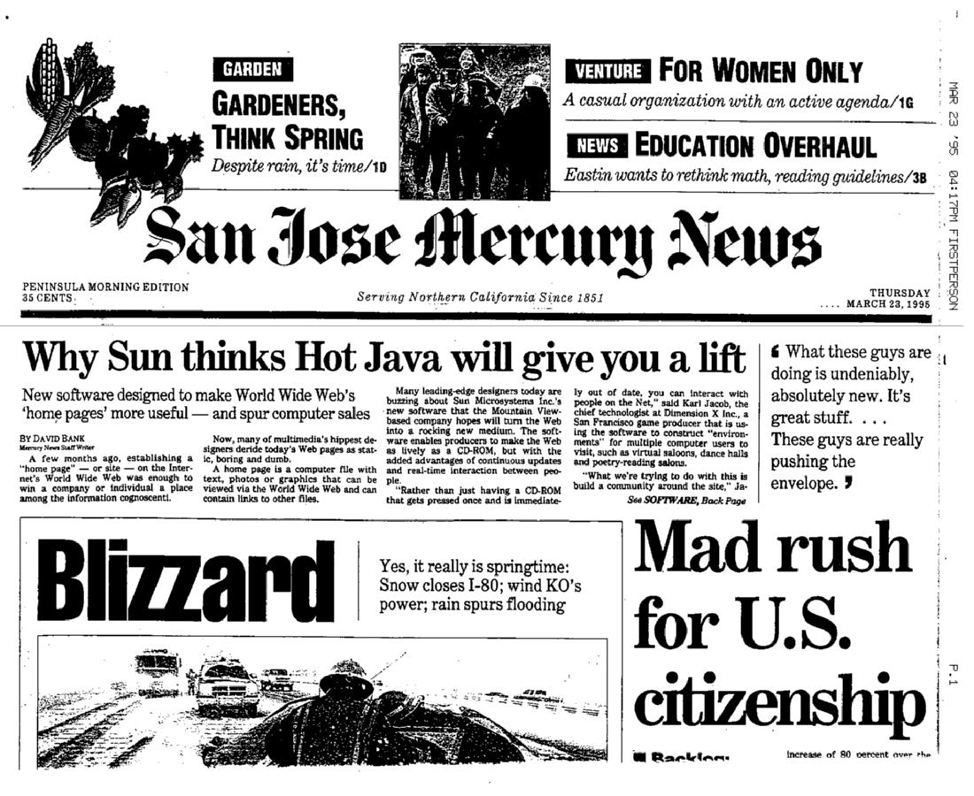


Введение
История создания и эволюция языка Java
Сентябрь, 1992 г.
Oak (дуб)
23 марта 1995 г.
Официальное объявление языка Java
1999 г. - Java 2 SE – Java 2 Standard Edition
Программирование на языке Java • Java Programming

Slide 5
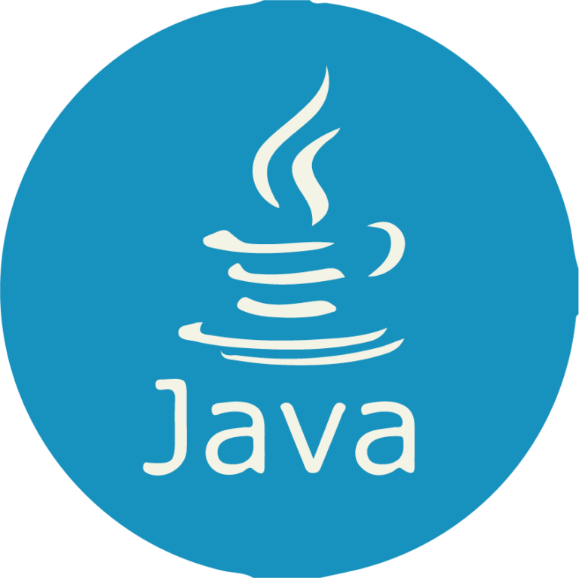
Введение
Ключевые особенности языка Java
Архитектурная независимость и переносимость кода
Полная объектная ориентированность
Устойчивость (надежность) кода
Встроенный механизм поддержки многопоточности
Безопасность Java-программ
Встроенная структура коллекций
Удобство разработки GUI
Программирование на языке Java • Java Programming

Slide 6
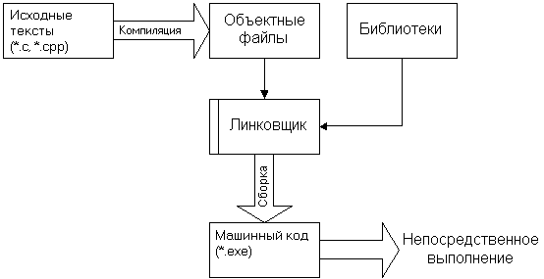
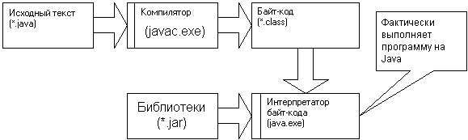
Введение
Архитектурная независимость и переносимость кода
C++
Java
"Write Once, Run Anywhere"
Программирование на языке Java • Java Programming

Slide 7

Введение
Архитектурная независимость и переносимость кода
Байт-код – архитектурно нейтральный, высокооптимизированный набор команд, предназначенных для выполнения специальной исполняющей системой.
JVM (Java Virtual Machine, виртуальная Java-машина) –
исполняющая система, интерпретирующая байт-код
Программирование на языке Java • Java Programming

Slide 8
Введение
Архитектурная независимость и переносимость кода
Байт-код
Java Source
Java Bytecode
The bytecode is met half-way by the JVM
JVM-Win
JVM-Mac
JVM-Unix
JVM-IBM
Wintel
Mac
UNIX
MVS
Программирование на языке Java • Java Programming

Slide 9
Введение
Полная объектная ориентированность
// HelloWorld.java Our first Java Application
public class HelloWorld()
{
public static void main( String args[] ) {
System.out.println( "Hello World!" );
}
}
Основная структурная единица программы – класс,
весь код Java-программы должен находиться внутри одного или нескольких классов.
Программирование на языке Java • Java Programming

Slide 10
Введение
Устойчивость (надежность) кода
Причины:
Отсутствие адресной арифметики
Технология «сборки мусора» (garbage collection)
Строгая типизация
Отсутствие множественного наследования классов
Запрет перегрузки операторов
Встроенная обработка исключений
Программирование на языке Java • Java Programming

Slide 11
Введение
Особенности Java
Поддержка многопоточности
Многопоточность Java предоставляет средства создания приложений с множеством одновременно активных потоков.
Для эффективной работы с потоками в Java реализован механизм семафоров и средств синхронизации потоков: библиотека языка предоставляет класс Thread, а система выполнения предоставляет средства диспетчеризации и средства, реализующие семафоры.
Программирование на языке Java • Java Programming

Slide 12
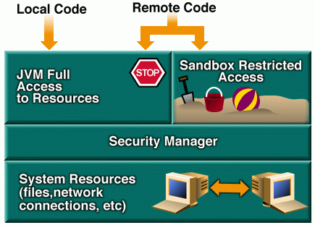
Введение
Особенности Java
Безопасность
JVM - аналог виртуального компьютера, расположенного в оперативной памяти и интерпретирующего байт-код.
Все действия Java-программы замкнуты внутри этого виртуального компьютера. JVM может не допускать деструктивных действий Java-программ.
Программирование на языке Java • Java Programming

Slide 13
Введение
Особенности Java
Встроенная структура коллекций
Структура коллекций (collections framework) Java стандартизирует способ, с помощью которого программы хранят и обрабатывают структуры данных.
Интерфейсы
Реализации
Алгоритмы
Collection
Set
List
SortedSet
Queue
Map
SortedMap
Программирование на языке Java • Java Programming

Slide 14
Введение
Особенности Java
Встроенная структура коллекций
Преимущества использования структуры коллекций:
Избавление от рутинных операций по кодированию стандартных структур данных и алгоритмов
Высокая эффективность реализации
Универсальность и простота изучения (различные типы коллекций работают похожим друг на друга образом и с высокой степенью способности к взаимодействию)
Расширяемость
Параметризация
Программирование на языке Java • Java Programming

Slide 15
Введение
Особенности Java
Удобство разработки GUI
AWT
Swing
JavaFX
Платформно-зависимая библиотека, вывод осуществляется через вызовы OS API
Платформно-незаивисимая библиотека, реализованная полностью на Java, через OS API выводится только окно, все остальное рисуется средствами Java
Разработка ведется на языках JavaFX script и CSS, интерфейс отделен от бизнес-логики
Программирование на языке Java • Java Programming

Slide 16
Введение
Особенности Java
Инструментальная среда
1) Java Software Development Kit - Oracle
Текущая версия Java(TM) SE Development Kit 19
https://www.oracle.com/il-en/java/technologies/downloads/
Компилятор (javac)
Виртуальная машина (java)
Библиотека классов
Вспомогательные утилиты (javadoc, jar, etc.)
Примеры программ
SDK
Программирование на языке Java • Java Programming

Slide 17


Введение
Hello World!
Первая программа на Java
class FirstProg {
public static void main(String args[ ]) {
System.out.println (“Hello, World”);
}
}
FirstProg.class
Программирование на языке Java • Java Programming

Slide 18
Введение
Особенности Java
Инструментальная среда
2) RAD – средства разработки:
IntelliJ IDEA Community Edition(JetBrains)
Eclipse Project (open source project)
NetBeans (open source project)
JCreator Pro (Xinox Software)
JDeveloper (Oracle)
Примеры
Большая часть инструментария для разработки Java-программ распространяется бесплатно
Программирование на языке Java • Java Programming

Slide 19
Литература и источники информации в сети Интернет
Официальное руководство Oracle: http://docs.oracle.com/javase/tutorial/
Г.Шилдт. Java. Полное руководство. - М.: Вильямс, 2012.
К. С. Хорстманн, Г. Корнелл. Java 2. Библиотека профессионала. - М.: Вильямс, 2010.
Б. Эккель. Философия Java. - Спб.:Питер, 2014.
Пруцков, А.В. Программирование на языке Java. М. : КУРС, 2018.- 208 с. http://znanium.com/catalog/product/1017180
Вязовик Н.А. — Программирование на Java - Национальный Открытый Университет "ИНТУИТ" - https://e.lanbook.com/book/100405
Кишори Шаран — Java 9. Полный обзор нововведений. Для быстрого ознакомления и миграции - https://e.lanbook.com/book/108130
Joshua Bloch. Effective Java: Second Edition. - Prentice Hall, 2008.
Роберт Лафоре. Структуры данных и алгоритмы в Java. - Спб.:Питер, 2013.
Нуркевич Т., Кристенсен Б. — Реактивное программирование с применением RxJava - Издательство "ДМК Пресс" - 2017 - https://e.lanbook.com/book/100907
Уорбэртон Р. — Лямбда-выражения в Java 8. Функциональное программирование – в массы - https://e.lanbook.com/book/93568
Программирование на языке Java • Java Programming

